Slide 1

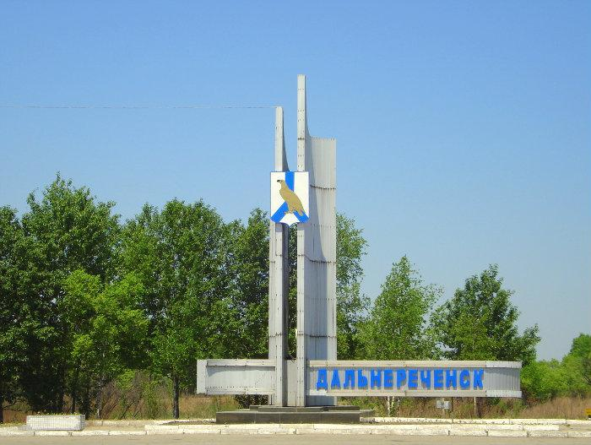
ИНВЕСТИЦИОННЫЙ ПАСПОРТ
ДАЛЬНЕРЕЧЕНСКОГО ГОРОДСКОГО ОКРУГА

Slide 2
Инвестиционный паспорт Дальнереченского городского округа
Дата образования: 1859 год
Статус города: 17 июня 1917 год
Представительный орган местного самоуправления:
Дума Дальнереченского городского округа
Орган исполнительной власти:
Администрация Дальнереченского городского округа
Общая площадь территории: 108,5 кв. м.
Число населённых пунктов: 5 (город Дальнереченск, село Лазо, село Грушевое, поселок Кольцевой, деревня Краснояровка)
Численность населения: 28520 чел.
Трудовые ресурсы: 14892 чел.
Экономически активное население: 14 900 чел.
Численность работающих в организациях и предприятиях: 7683 чел.
Среднемесячная заработная плата одного работающего: 42131,7 руб.
Средний размер пенсий: 12855,6 руб.
Уровень безработицы: 1,5 %

Slide 3
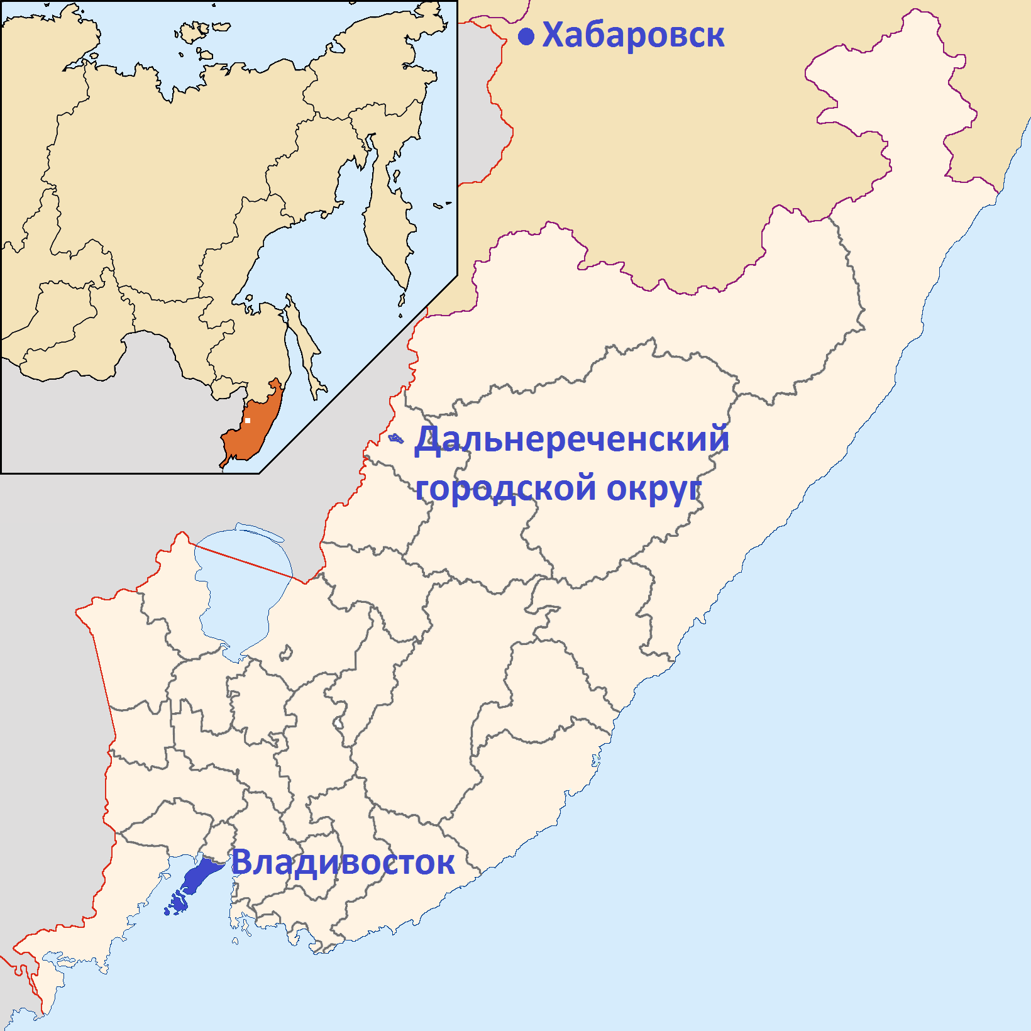
Инвестиционный паспорт Дальнереченского городского округа
Дальнереченск – транспортный узел межрегионального уровня с высокой транспортной доступностью
магистральная железная дорога, часть ТРАНССИБа, протяженностью 25,2 км. с 4 ж.д. станции и дублирующая железная дорога 16 км.
федеральная автомобильная дорога А-370 «Уссури» Хабаровск-Владивосток. Автодороги регионального и местного значения с общей протяженностью 177 км.;
аэропорт местных авиалиний;
устройства водного транспорта на реках Малиновка и Большая Уссурка;
магистральный нефтепровод «ВСТО — II» длиной 943,8 км., пять нефтеперекачивающих станций

Slide 4
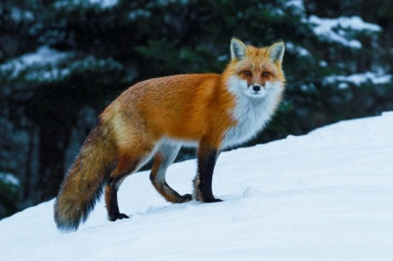
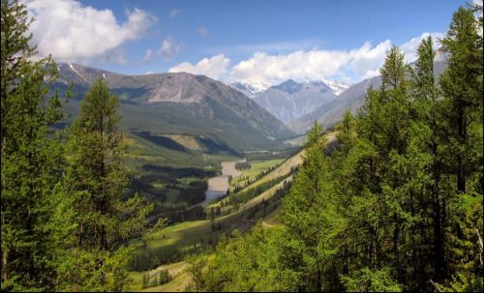
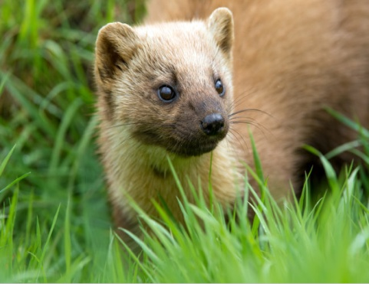
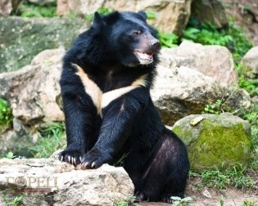
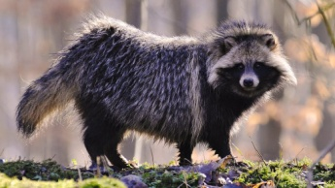
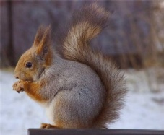
Инвестиционный паспорт Дальнереченского городского округа
Дальнереченск – обладает
богатыми природными ресурсами
Водные ресурсы – реки: Уссури; Большая Уссурка; Малиновка; Кедровка; Дегтярка.
Основные виды рыб: Река богата хариусом , ленком, водятся таймень и щука.
Уссурийская тайга – это широколиственные и хвойно-широколиственные леса с богатым и разнообразным подлеском.
Основные породы: корейский кедр; дуб монгольский; орех манчжурский; бархат амурский; ильмы; клены; липы.
Животный мир: белка, колонок, лиса, выдра, косули, медведь
Минеральные ресурсы: песко-гравийные карьеры, скальник.

Slide 5

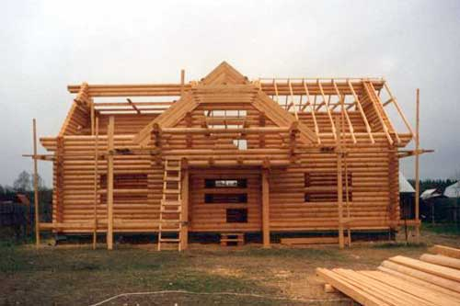
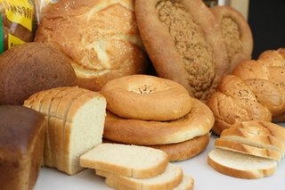
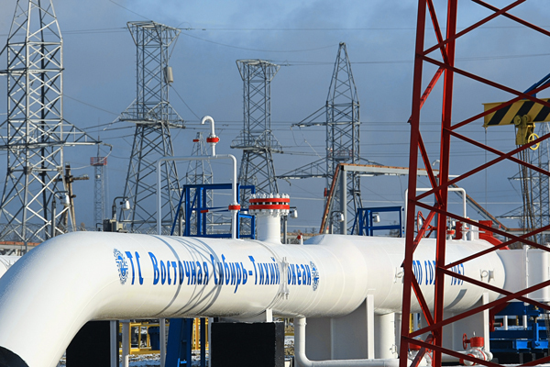
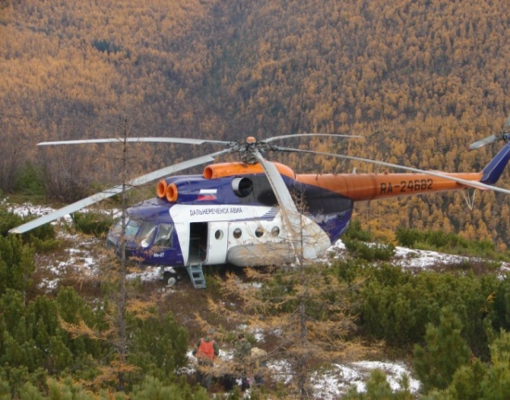
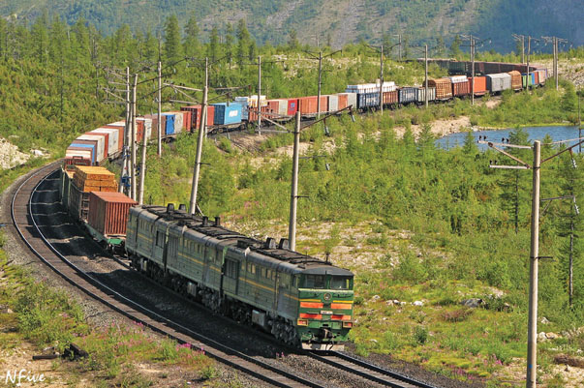
Экономика Дальнереченского городского округа
Основные виды деятельности:
Лесозаготовка и деревообрабатывающие производства
транспортировка нефтепродуктов
железнодорожный, автомобильный, авиационный транспорт и его обслуживание
оптовая и розничная торговля, общественное питание, бытовые и прочие услуги населению, в т.ч. в сферах образования и здравоохранения
операции с недвижимым имуществом: строительство, аренда, оформление и прочее
агропромышленное производство

Slide 6
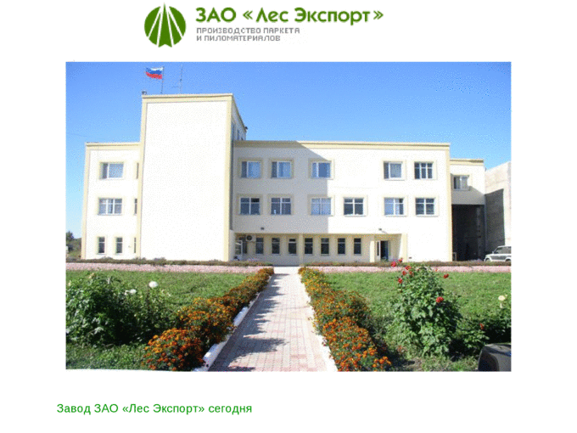
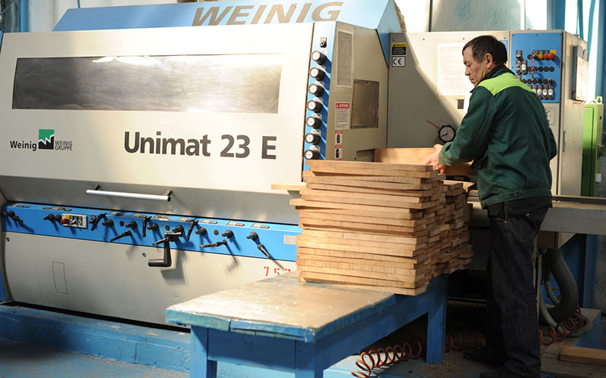
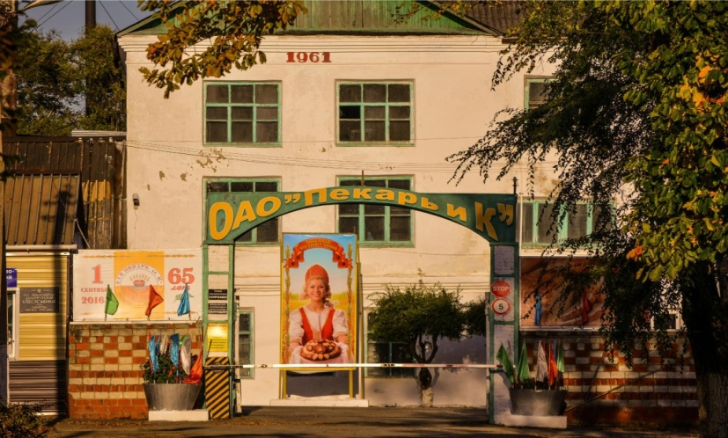
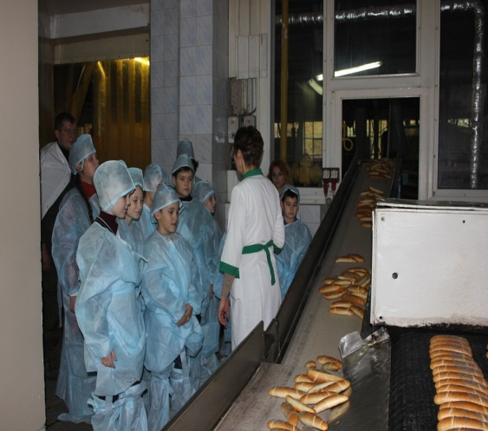
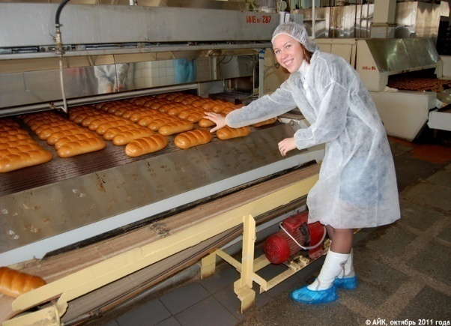
Экономика Дальнереченского городского округа
По данным Территориального органа Федеральной службы государственной статистики по Приморскому краю на 01.01.2019 года на территории Дальнереченского городского округа осуществляют свою деятельность 1148 хозяйствующих субъектов всех видов экономической деятельности. Число индивидуальных предпринимателей зарегистрированных в Статрегистре - 753 ед.; предприятий и организаций - 395 ед.
По формам собственности в официальном учете структура организаций представлена: государственные предприятия – 25 единиц (6,3%), муниципальные – 36 (9,0%), частные – 284 (71,9%), прочие (смешанной формы собственности) – 50 (12,8%).
На территории Дальнереченского городского округа, осуществляют свою деятельность два средних предприятия: Закрытое акционерное общество «Лес Экспорт» (Лесопереработка Деревообработка); филиал ООО «Транснефть-Дальний Восток» - РНУ «Дальнереченск» (Нефтепровод);
Оборот организаций основных отраслей экономики на 01 января 2019 года составляет 4132,4 млн. рублей, темп роста к уровню прошлого года в действующих ценах 119,8 %

Slide 7
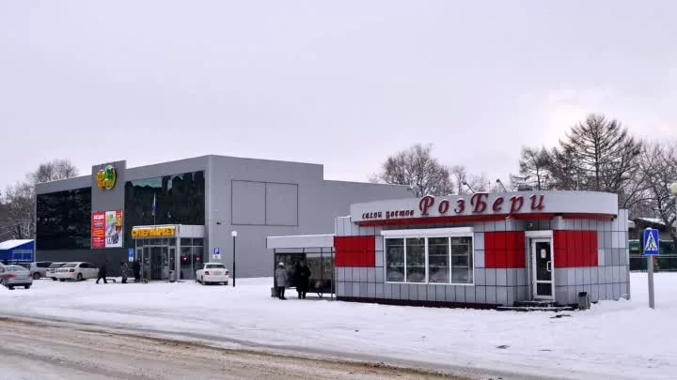
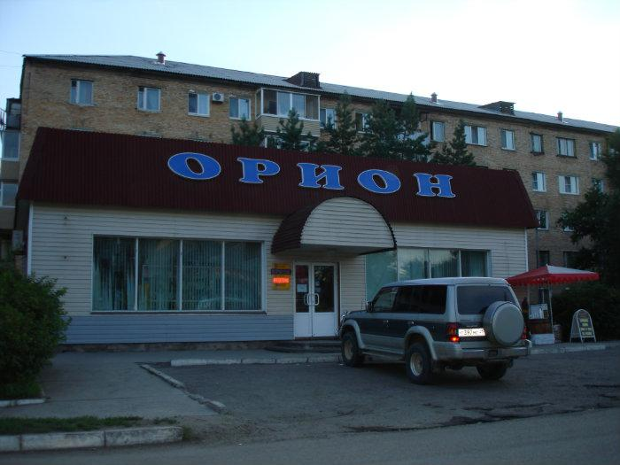
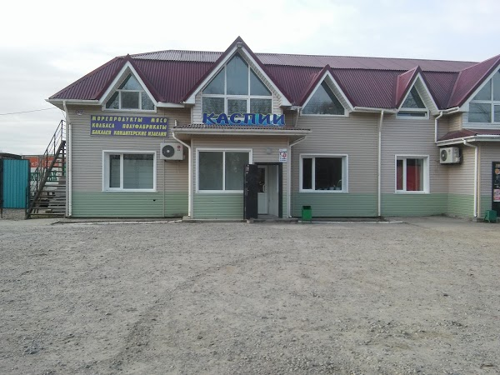
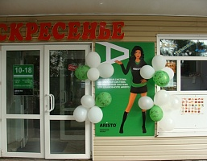
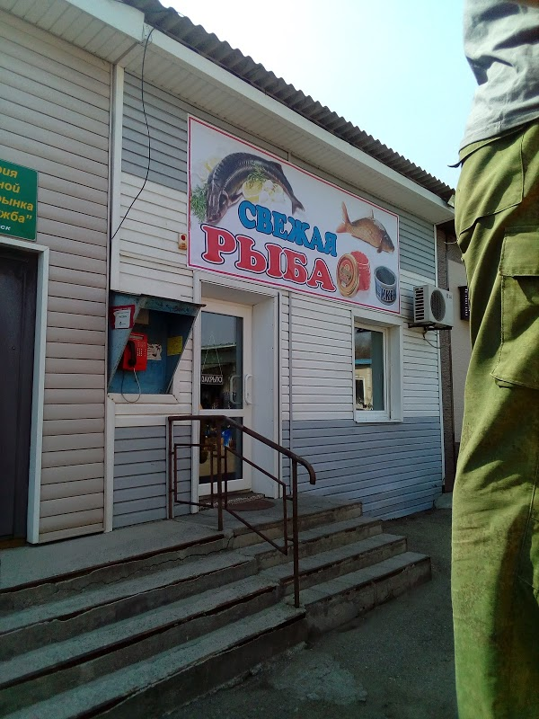
Экономика Дальнереченского городского округа
Оборот розничной торговли за 1 квартал 2019 г. составил 211,2 млн. руб., что на 111,5% к январю-марту соответствующего пДальнереченского городского округа по состоянию на 1 января ериода 2018 года.
Торговая сеть (оптовая, розничная и мелкорозничная) 2019 года насчитывала 509 объектов с численностью работающих 1610 человек:
1.Оптовых баз (в том числе товарных складов и холодильников) – 52 единицы;
2. Предприятий розничной торговой сети - 282 единицы;
3. Объектов мелкорозничной торговой сети (киосков, павильонов, лотков) - 175 единиц.
Дополнительно в ежедневном режиме работает постоянно действующая универсальная городская ярмарка ИП Чурсина, рассчитанная на 120 мест.

Slide 8
Экономика Дальнереченского городского округа
Предприятия промышленности, успешно функционирующие на территории Дальнереченского городского округа
№ п.п. | Организационно-правовая форма, наименование | Вид деятельности
1 | Закрытое акционерное общество «Лес Экспорт» | Лесопереработка Деревообработка
2 | филиал ООО «Транснефть-Дальний Восток» - РНУ «Дальнереченск» | Нефтепровод
3 | Общество с ограниченной ответственностью «Жемчужина Приморья» | Производство воды
4 | Дальнерченский тепловой район филиала «Горноключевской» Краевое государственное унитарное предприятие «Примтеплоэнерго» | Производство теплоэнергии
5 | Общество с ограниченной ответственностью «Пекарь и К» | Производство хлебобулочных изделий

Slide 9
Экономика Дальнереченского городского округа
Предприятия малого бизнеса, успешно функционирующие на территории Дальнереченского городского округа
№ п.п. | Организационно-правовая форма, наименование | Вид деятельности
1 | Общество с ограниченной ответственностью «ВИФ» | Аптечная деятельность, медицинские услуги, услуги фитобара, ветеринарные услуги
2 | Индивидуальный предприниматель Лукьянова Е.Ю Аптека «Семейная» | Аптечная деятельность.
3 | Индивидуальный предприниматель Кулешов Д.А. | Оптовая и розничная торговля
4 | Индивидуальный предприниматель Вертков Д.А. | Торговля стройматериалами, канцтоварами
5 | Индивидуальный предприниматель Тешаев Х.А. | Торговля сельскохозяйственной продукцией, продуктами питания, сеть магазинов «Ветеран»
6 | Индивидуальный предприниматель Калина О.Б. | Оптовая и розничная торговля
7 | Общество с ограниченной ответственностью «Пышка» | Хлебобулочные изделия
8 | Крестьянско-фермерское хозяйство Бурхонов И.Ю. | Торговля сельскохозяйственной продукцией
9 | Крестьянско-фермерское хозяйство Высоцкий А.Н. | Торговля молочной продукцией

Slide 10
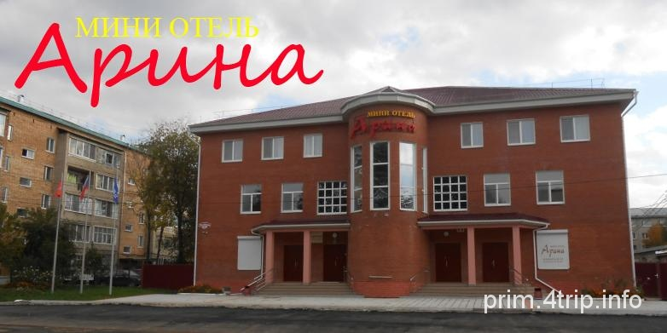
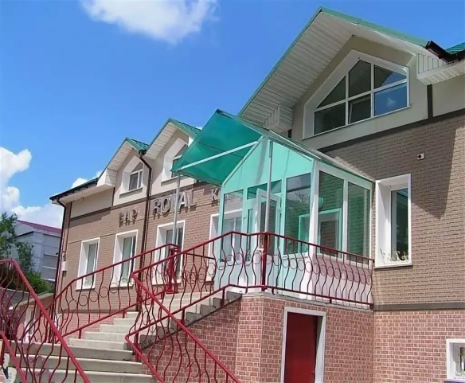
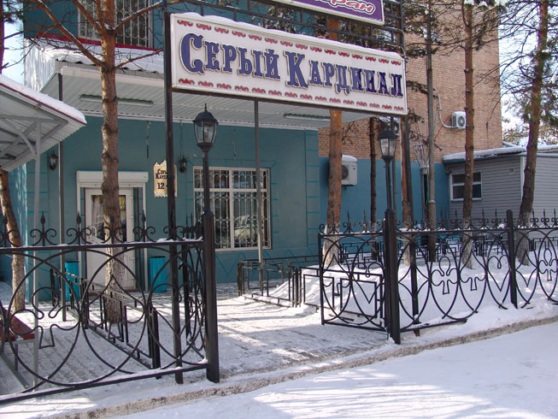
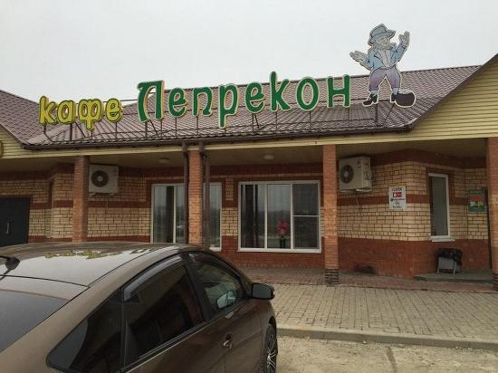
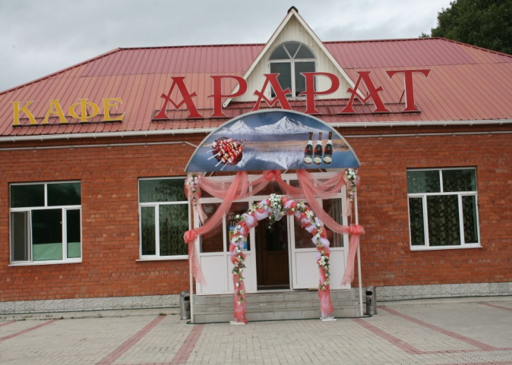
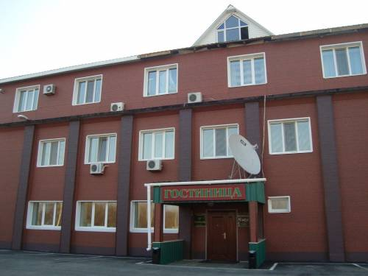
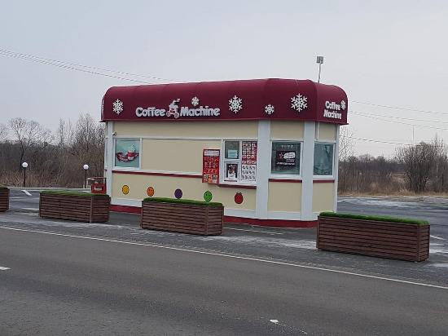
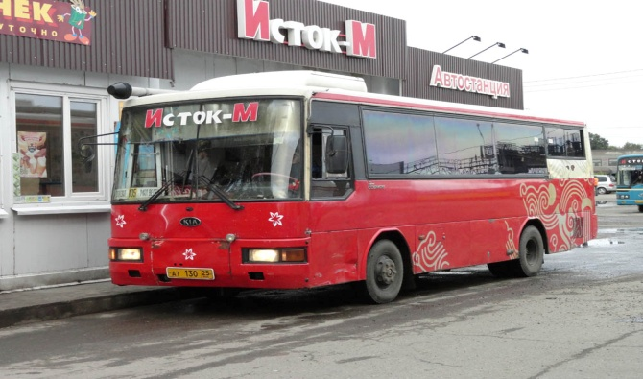
Экономика Дальнереченского городского округа
На территории города действует 9 гостиниц 28 предприятие общественного питания общедоступной сети, более 10 транспортных предприятий, осуществляющих пассажирские перевозки.

Slide 11
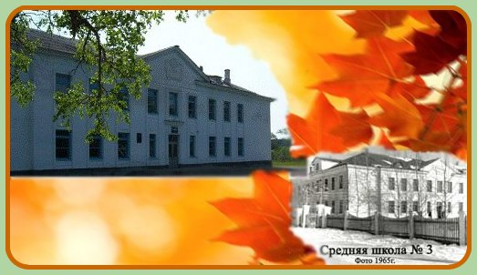
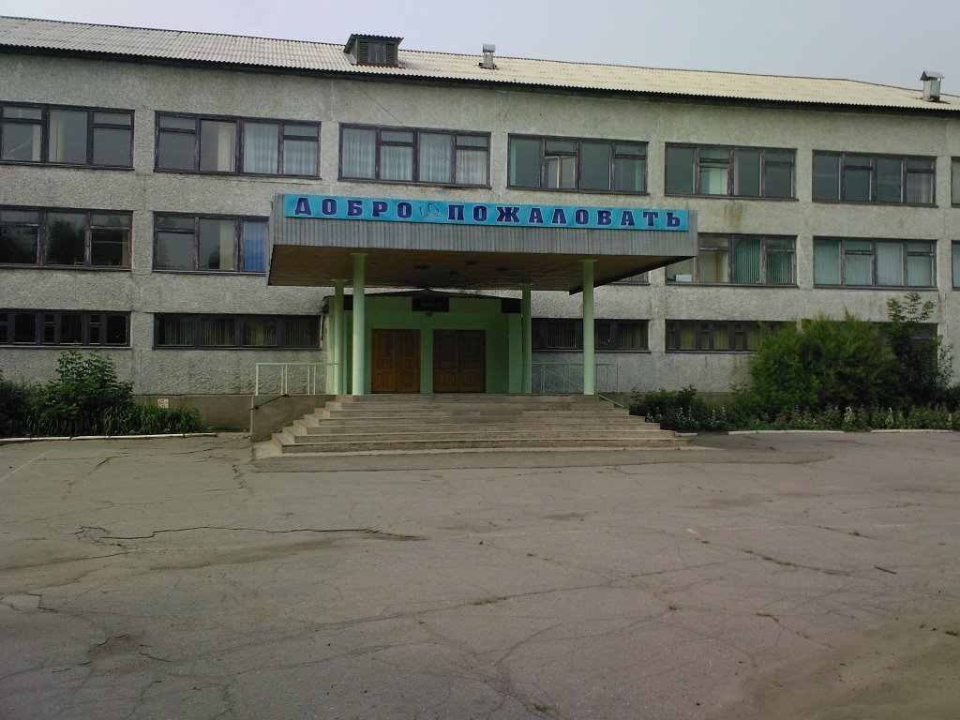
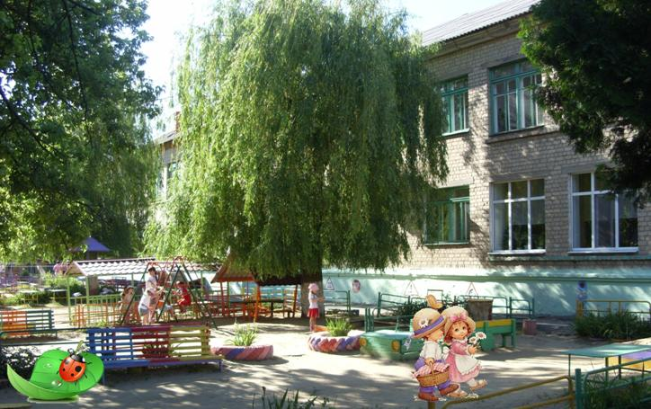
Социальная сфера Дальнереченского городского округа
Образование
Общеобразовательных школ – 6, в т.ч.
основного общего образования – 1
Количество учеников – 3 647 человек
Дошкольных образовательных учреждений – 7
Количество детсадовцев– 1 276 человек
Общее количество дошколят – 2 545 человек
Учреждений дополнительного образования учащихся – 1 (Детская школа искусств)

Slide 12
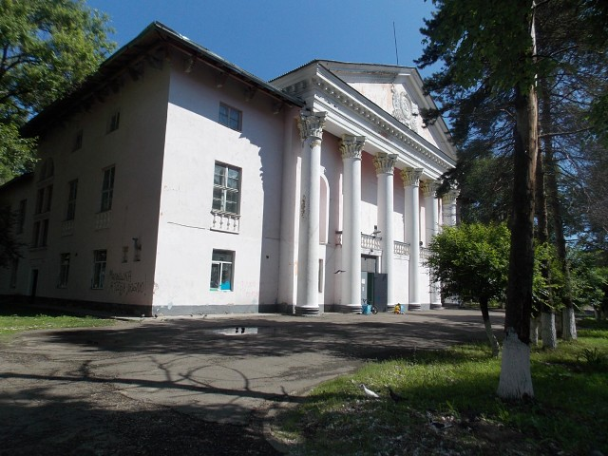
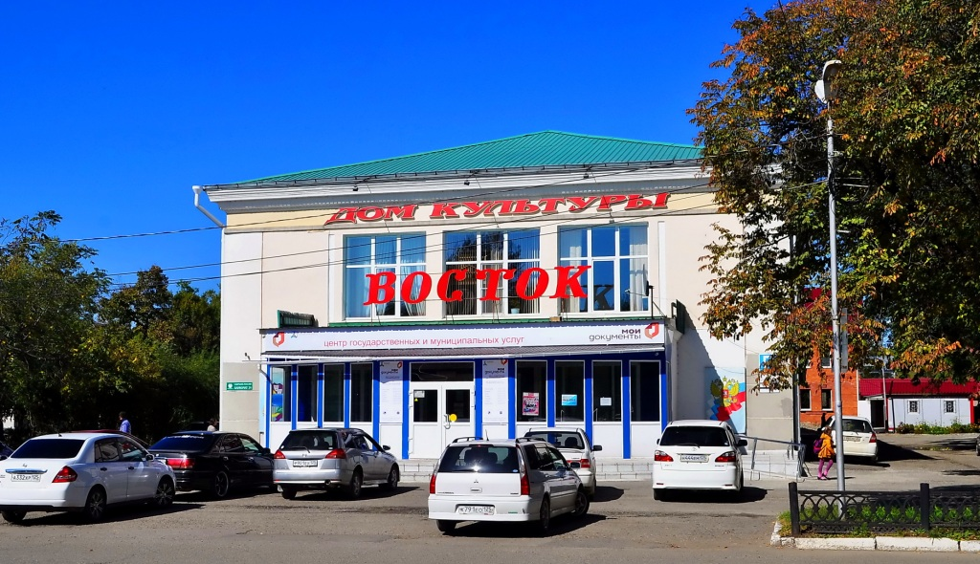
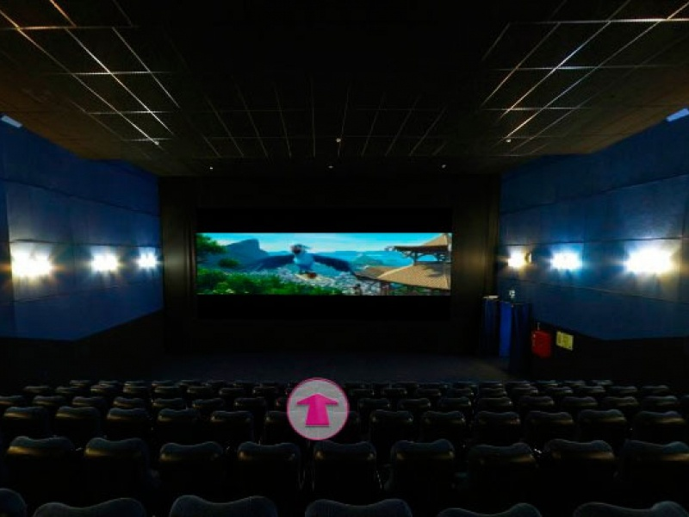
Социальная сфера Дальнереченского городского округа
Культура
Сеть учреждений, направленных на развитие местного традиционного народного художественного творчества в Дальнереченском городском округе представлена муниципальным бюджетным учреждением Дом культуры «Восток» и 3-мя филиалами: клуб «Космос», Дом культуры им. Сибирцева, клуб с. Лазо.
В МБУ ДК «Восток» функционирует 35клубных. Количество участников в клубных формированиях – 995 человек

Slide 13
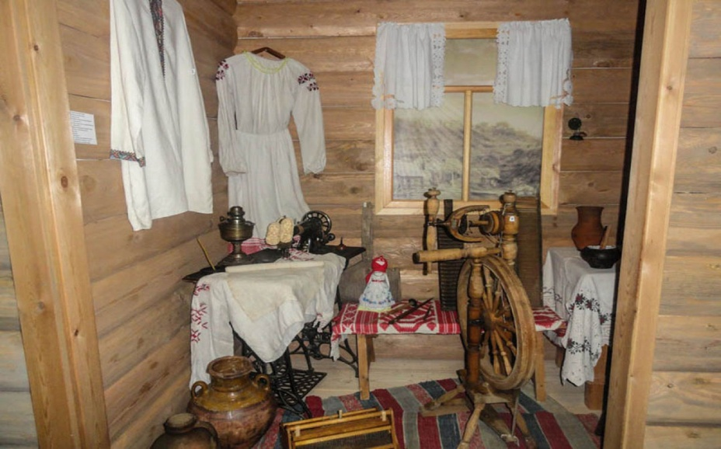
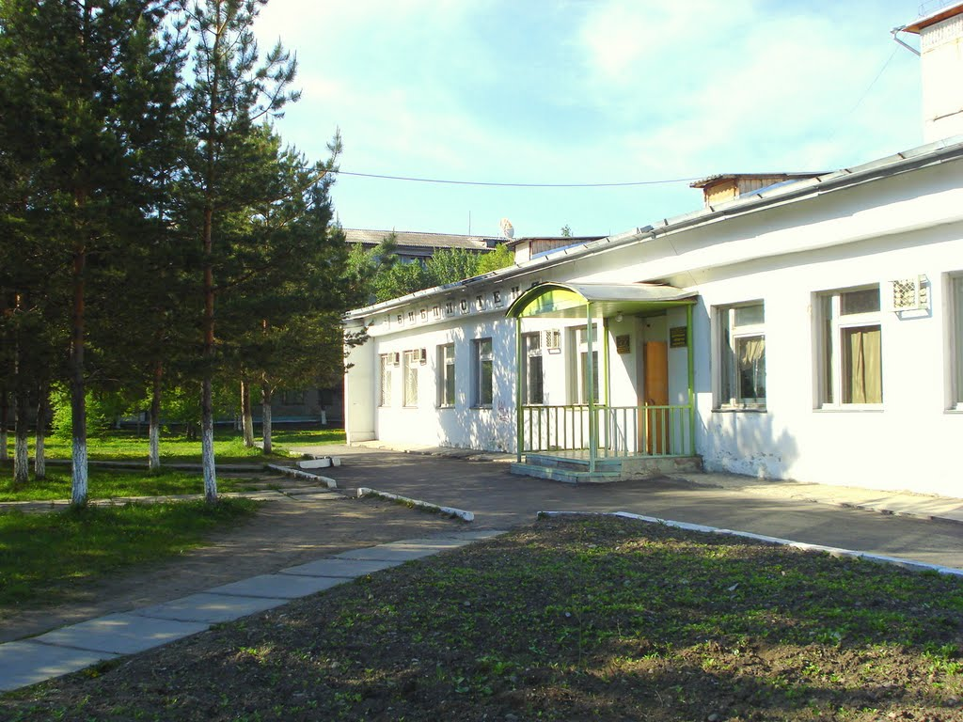
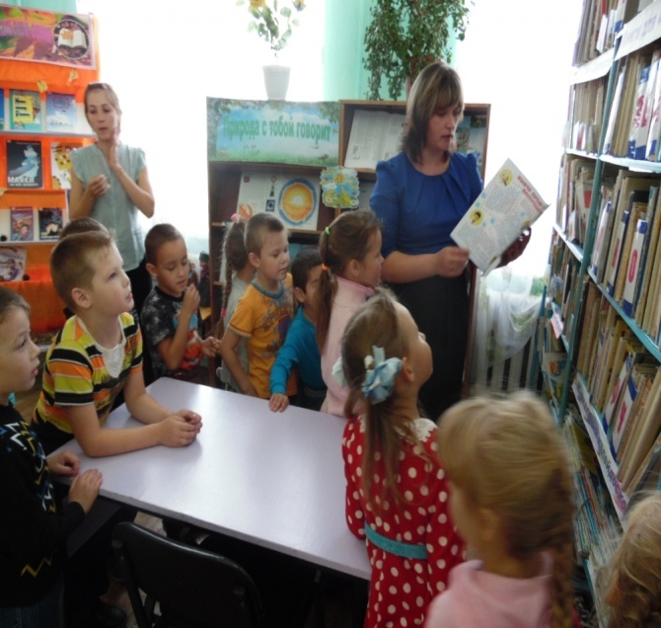
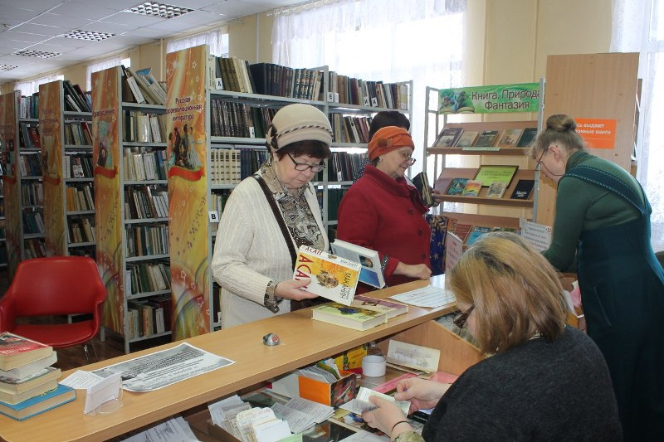
Социальная сфера Дальнереченского городского округа
Культура
Библиотечный потенциал Дальнереченского городского округа составляют МБУ «Централизованная библиотечная система», включающая Центральную городскую библиотеку и 5 филиалов.
На территории Дальнереченского городского округа функционирует Филиал краевого государственного автономного учреждения культуры «Приморский государственный объединенный музей имени В.К. Арсеньева»

Slide 14
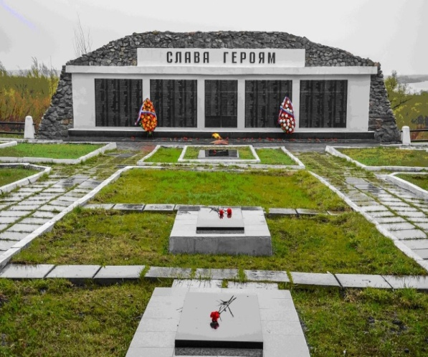
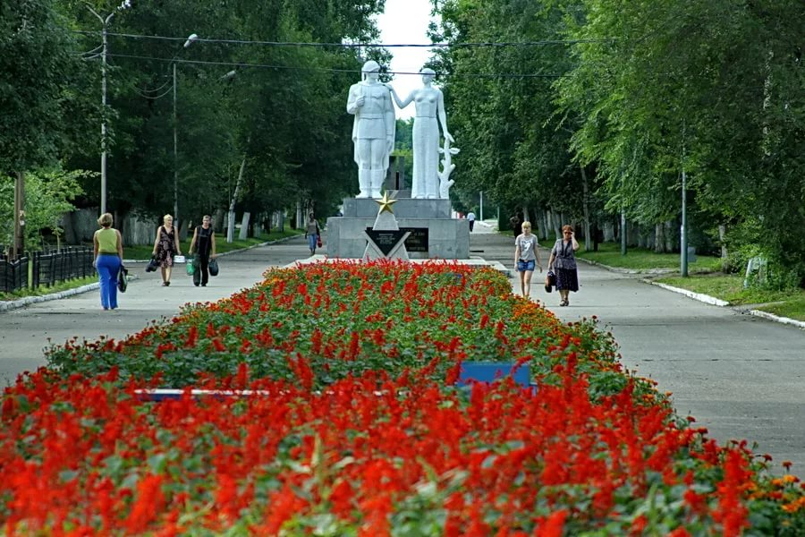
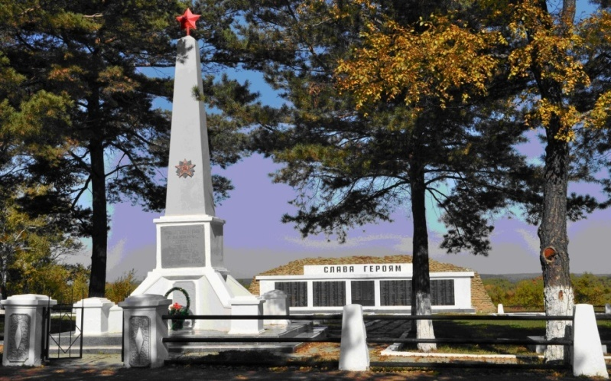
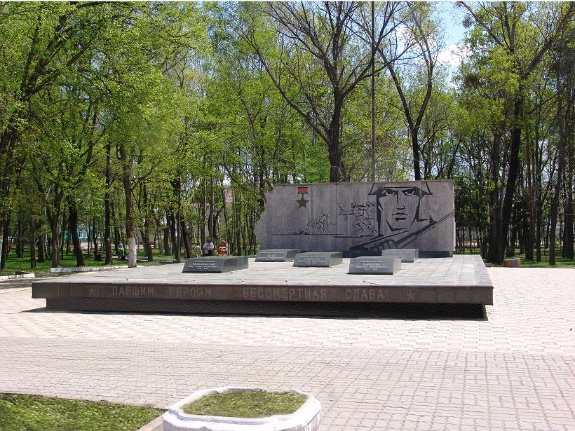
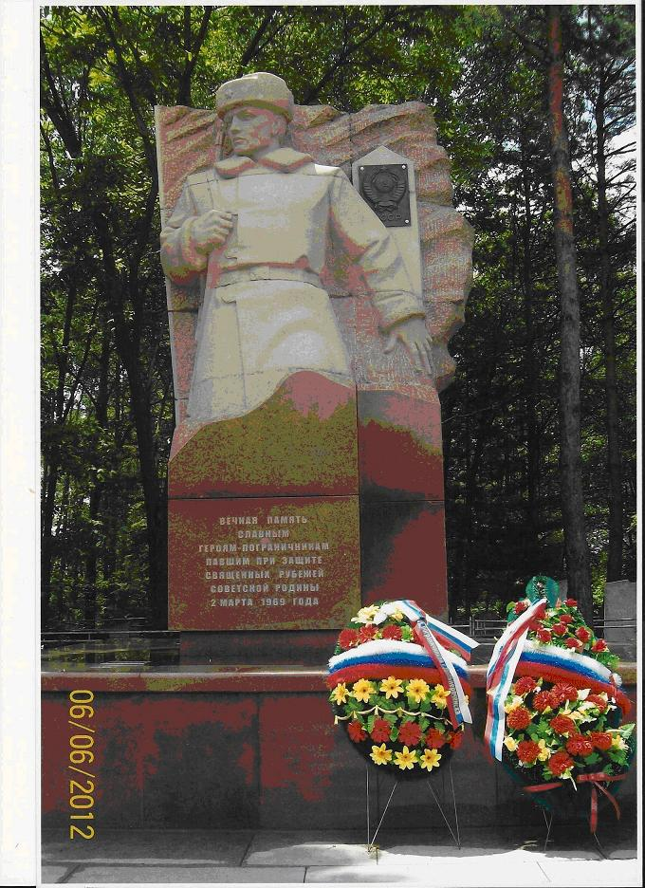
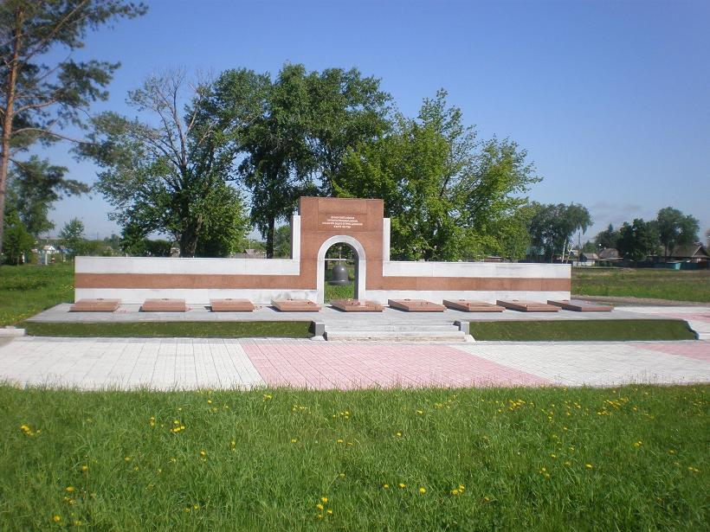
Объекты культурного наследия (памятники истории и культуры)

Slide 15
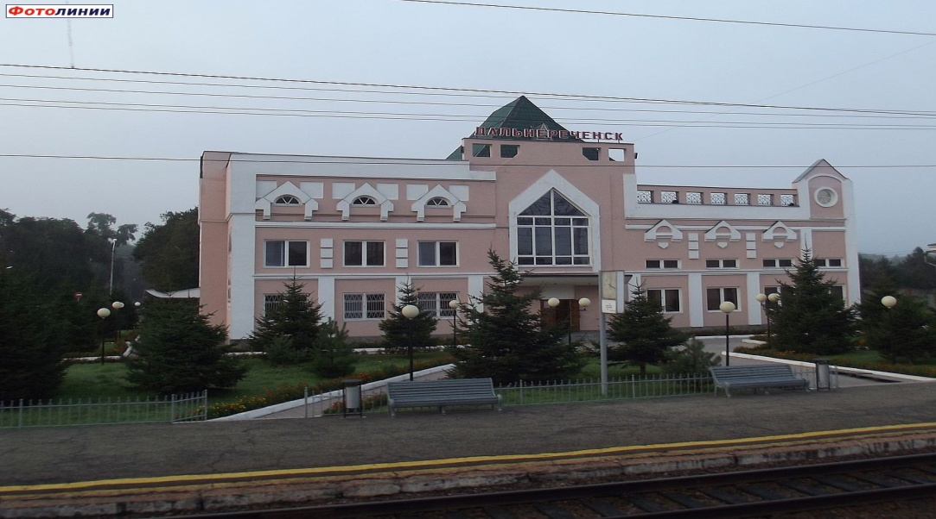
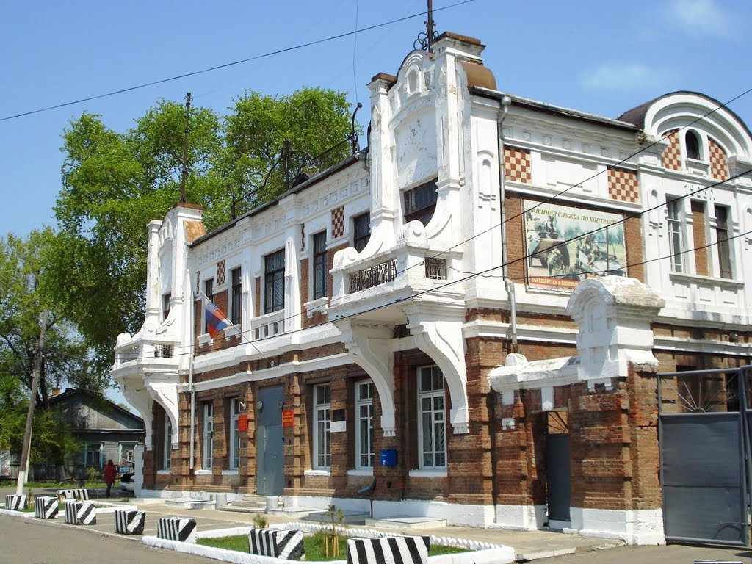
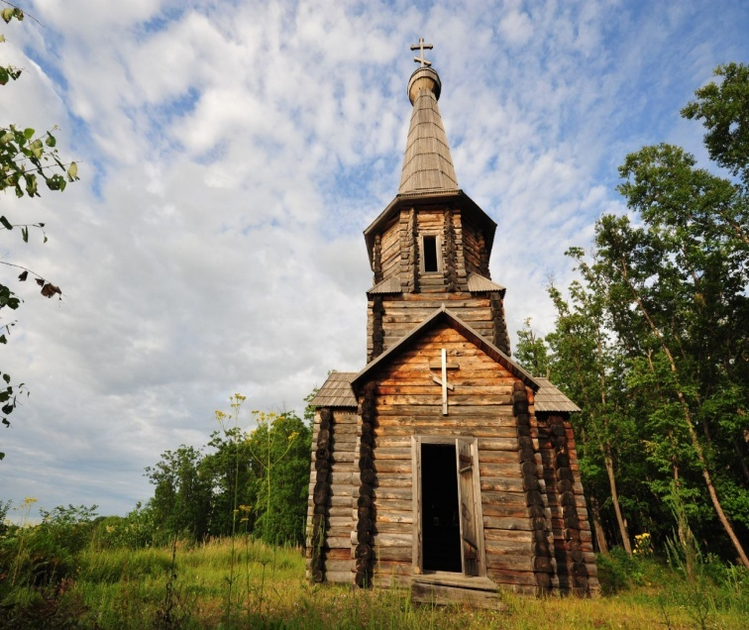

Объекты культурного наследия (памятники истории и культуры)

Slide 16




Социальная сфера Дальнереченского городского округа
Здравоохранение
На территории Дальнереченского городского округа медицинскую помощь населению оказывают краевые медучреждения – КГБУЗ «Дальнереченская центральная городская больница» и КГБУЗ «Дальнереченская стоматологическая поликлиника».
3 частных медицинских центра – «Доктор рядом», «Юнилаб», ООО «ВИФ»

Slide 17





Социальная сфера Дальнереченского городского округа
Спорт
На территории городского округа работает 22 спортивные федерации по видам спорта, 5 спортивных клубов, 4 фитнес клуба, коллективы физкультуры на предприятиях, в общеобразовательных учреждениях, в колледже. Обеспеченность физкультурными кадрами в городском округе составляет 33 человек, из них 17 учителей общеобразовательных учреждений, 1 преподаватель колледжа ПТК, 7 тренеров-преподавателей ДЮСШ, 5 работников спортивных сооружений.

Slide 18



Стратегические приоритеты социально-экономического развития Дальнереченского городского округа
Миссия
Дальнереченский городской округ – это пространство, где созданы социально-экономические условия для сбалансированного развития территории и повышения качества жизни населения

Slide 19
Предложения по формированию пакета потенциальных инвестиционных в Дальнереченском городском округе
Проект по формированию индустриального комплекса лесоперерабатывающей промышленности - Технопарка
Проект по улучшению ситуации с благоустройством территорий, прилегающих к частным объектам коммерческого использования
Инвестиционный проект «Туристско-логистический комплекс «Графское»
Создание
Северной агломерации Приморского края
Инвестиционный проект создания автокластера «Уссури» вдоль федеральной трассы
Владивосток - Хабаровск
Создание полноценного межмуниципального медицинского центра в Дальнереченском городском округе на основе частно-государственного партнерства
Поддержка инициативы о создании выставочного зала «АРТ-ЭТАЖ»

Slide 20
Перечень
объектов, находящихся в муниципальной собственности
Дальнереченского городского округа, в отношении которых
планируется заключение концессионных соглашений
в 2019 году
№ п/п | Наименование имущества | Адрес
1 | Сооружение - низковольтная линия электропередач 0,4 кВ, протяженностью | г.Дальнереченск, вдоль улиц Железнодорожная, Богдана Хмельницкого, Кедровая, Майская, Малиновская, Уссурийская
2 | Сооружение - низковольтная линия электропередач 0,4 кВ, протяженностью | г.Дальнереченск, с.Грушевое
3 | Сооружение (электрические сети ВЛ – 0.4 кВ), протяженностью . | г.Дальнереченск, с.Лазо, ул. Молодежная, ул. Советская, ул. 1-ая Партизанская

Slide 21
Перечень муниципального имущества Дальнереченского городского округа,
свободного от прав третьих лиц (за исключением имущественных прав субъектов малого и среднего предпринимательства), предусмотренного частью 4 статьи 18 Федерального закона от 24 июля 2007 г. № 209-ФЗ "О развитии малого и среднего предпринимательства в Российской Федерации»
№ п/п | Правообладатель | Наименование имущества | Адрес (местоположение) | Общая площадь (кв. м) | Назначение | Кадастровый номер | Реквизиты нормативно-правового акта | Примечания
1 | 2 | 3 | 4 | 5 | 6 | 7 | 8 | 9
1 | Дальнереченский городской округ | Нежилое помещение в кирпичном жилом доме | Приморский край, г.Дальнереченск, ул. Уссурийская, 50 | 18 | административное | 25:29:010101:1525 | Решение Думы Дальнереченского городского округа от 22.09.2009г. № 114
2 | Дальнереченский городской округ | Нежилое помещение в кирпичном жилом доме | Приморский край, г.Дальнереченск, с.Лазо, ул. Советская, д. 54, пом. 2 | 69,7 | торговое | 25:02:120104:489 | Решение Думы Дальнереченского городского округа от 27.12.2017г. № 109 | Заключен договор аренды

Slide 22
Реестр инвестплощадок Дальнереченского городского округа
№ | Адресные ориентиры участка | Разрешение использования земельного участка | Возможные формы сотрудничества | Кадастровый номер | Площадь(га) | Форма собственности на земельный участок
1 | Приморский край, г. Дальнереченск, примерно 94м по направлению на юго-восток от ориентира – здание, расположенного за пределами участка, адрес ориентира: г. Дальнереченск, ул. Сплавная, 16-а | Для объектов общественно-делового значения | Аренда на период строительства. Собственность после регистрации права на поостренные объекты | 25:29:010111:154 | 9,376 | Муниципальная собственность
2 | Установлено относительно ориентира, расположенного в границах участка. Ориентир жилой дом. Приморский край, г. Дальнереченск, пос. Кольцевое, дом офицерского состава, дом 314. | Под промышленные объекты | Аренда на период строительства. Собственность после регистрации права на поостренные объекты | 25:02:010706: 4 | 279,6569 | Муниципальная собственность
3 | Приморский край, г. Дальнереченск, примерно 160м по направлению на восток от ориентира – здание, расположенного за пределами участка, адрес ориентира: г. Дальнереченск, ул. Заводская, 18 | Для размещения промышленных объектов | Аренда на период строительства. Собственность после регистрации права на поостренные объекты | 25:29:010102:1088 | 2,9726 | Государственная неразграниченная

Slide 23


